Slide 1
反向转场
点击评价按钮，把评价回传，让详情页更新评价图
1、在评论视图中加一个action方法，任一个评价按钮点击时会触发
2、在这个方法中，检测是哪一个按钮的点击，保存相应的评价到属性中
3、close关闭按钮action方法会被触发，通过转场参数UIStoryboardSegue对象获取源控制器，返回评价
4、更新详情页的评价按钮图片

Slide 2
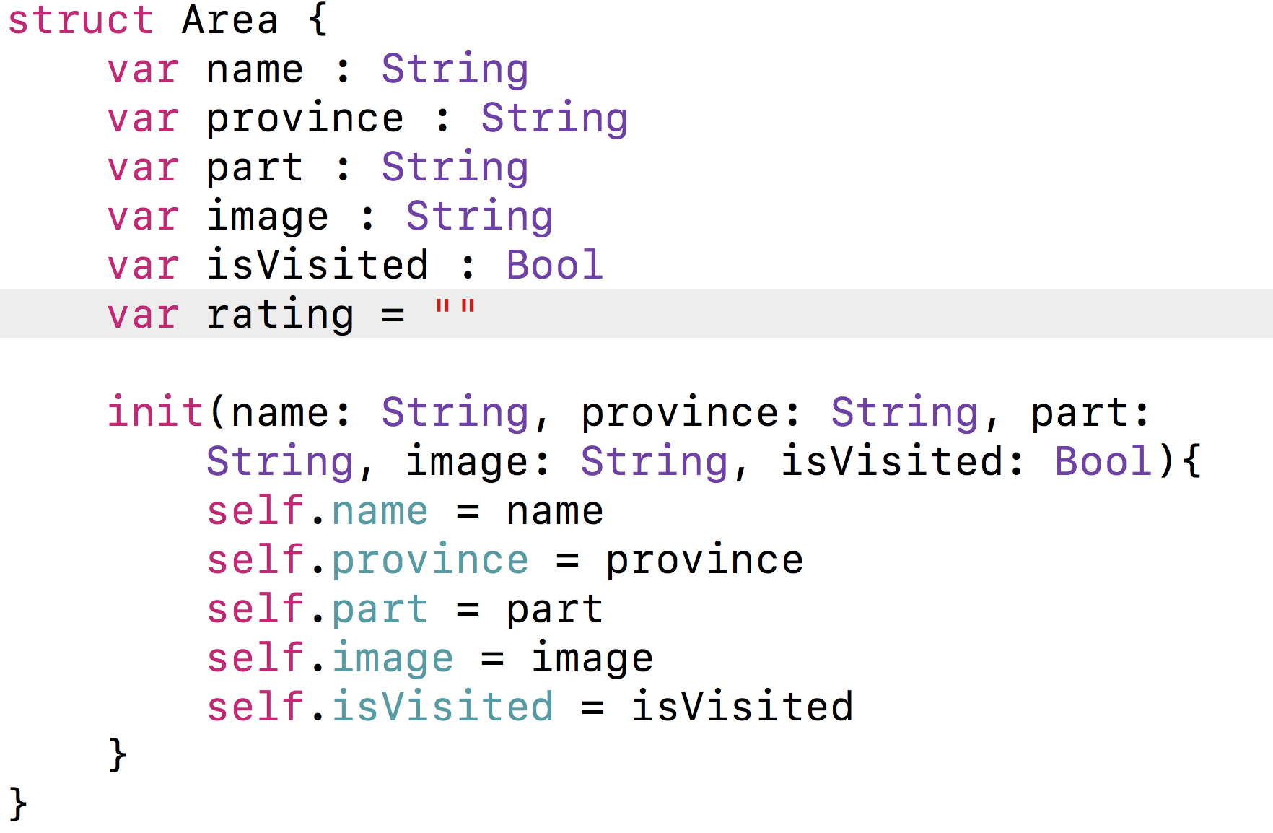
模型更新
增加了评价图的属性，先变更Model
在Area.swift中加入：

Slide 3
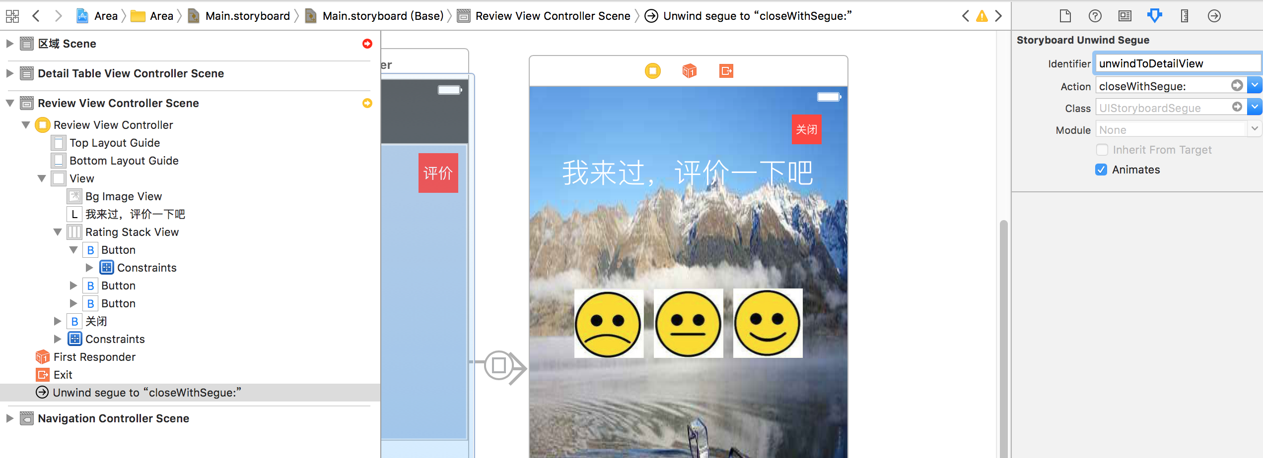
评价按钮
给每个按钮设置tag值
定义反向转场id，将反向转场的identifier命名为unwindToDetailView，在代码中使用

Slide 4
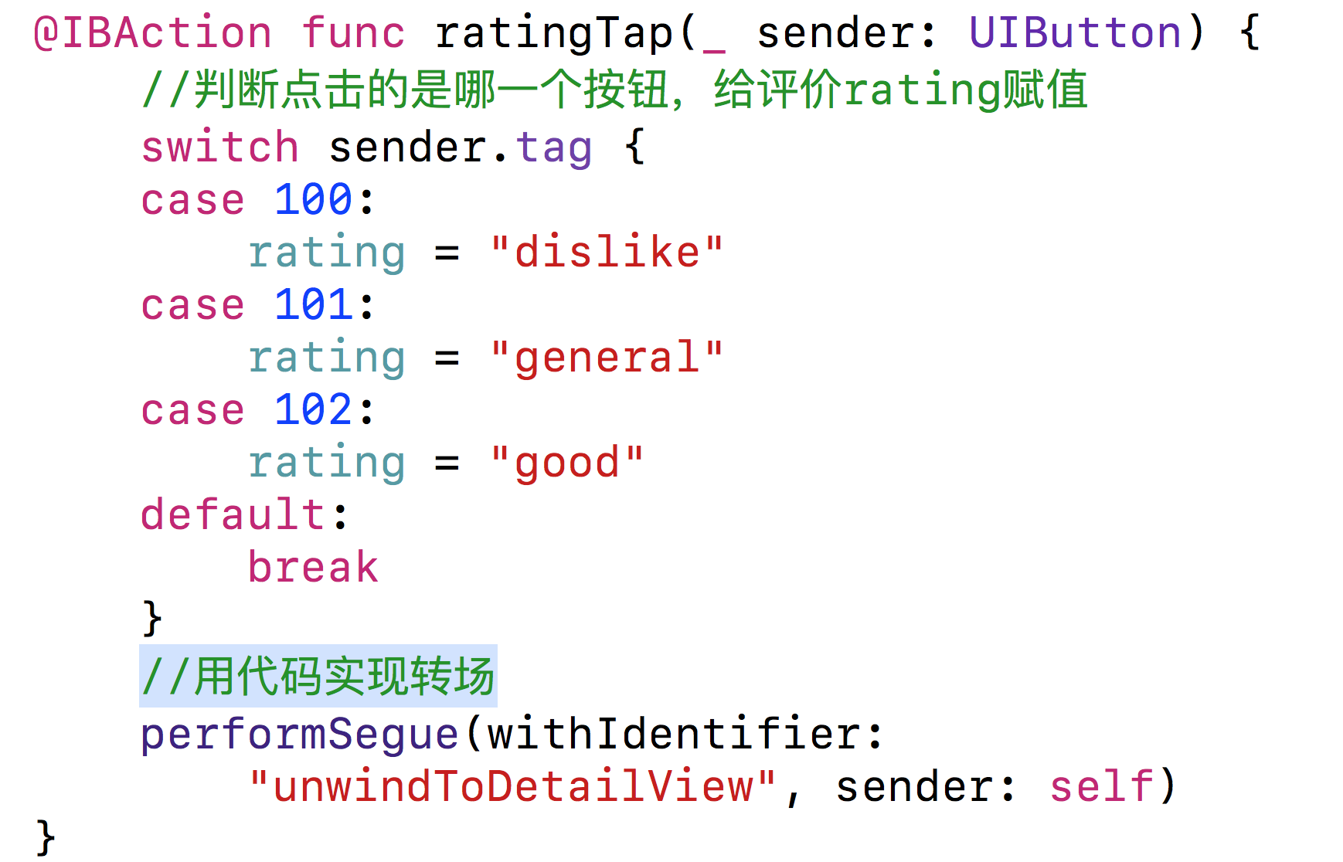
保存评价
在评价控制器ReviewViewController中添加一个评价变量：
var rating: String?

Slide 5
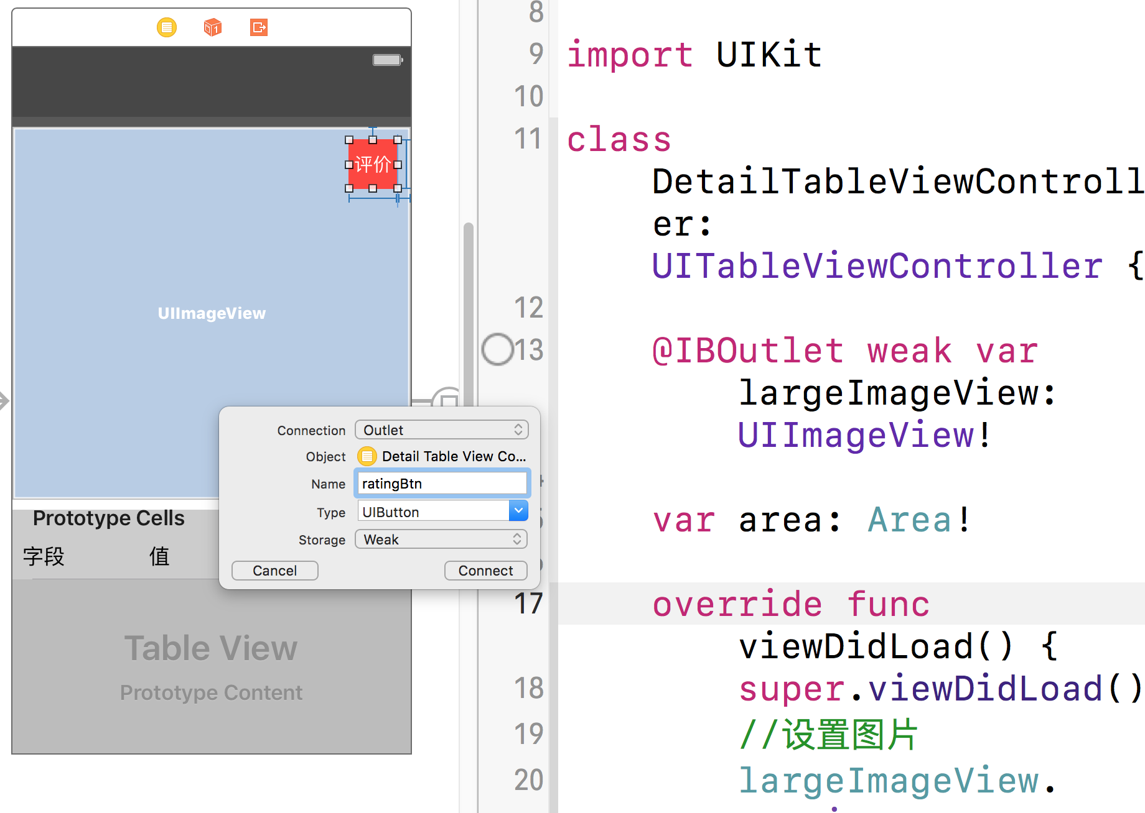
引用评价按钮
将评价按钮与控制器关联，以便代码更新评价图片

Slide 6
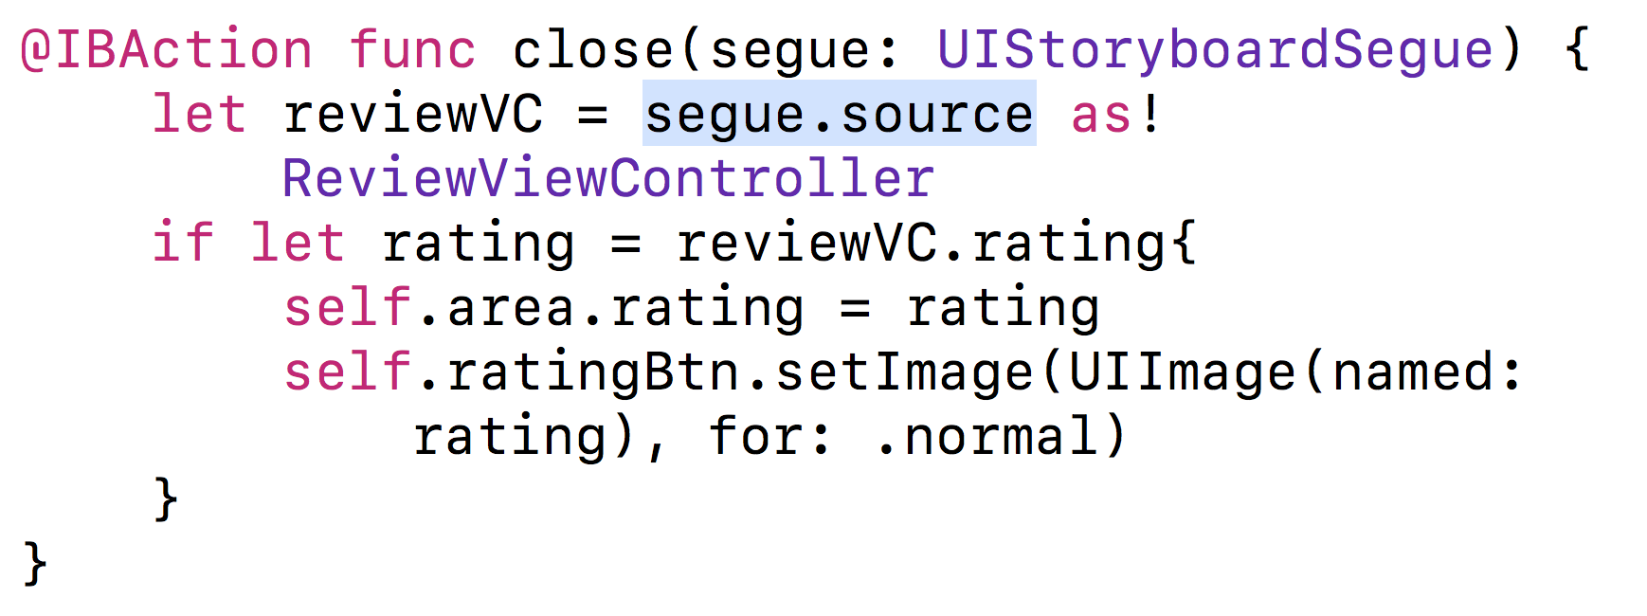
close方法取回评价
从segue参数中获得来源控制器，如有评价，则保存到当前area实例中更新评价按钮图片。

Slide 7
使用地图
iOS中的MapKit框架提供地图的显示、导航、地点标注、增加图层等。
利用MapKit可以集成一个全功能地图到app中，无需任何编码。

Slide 8
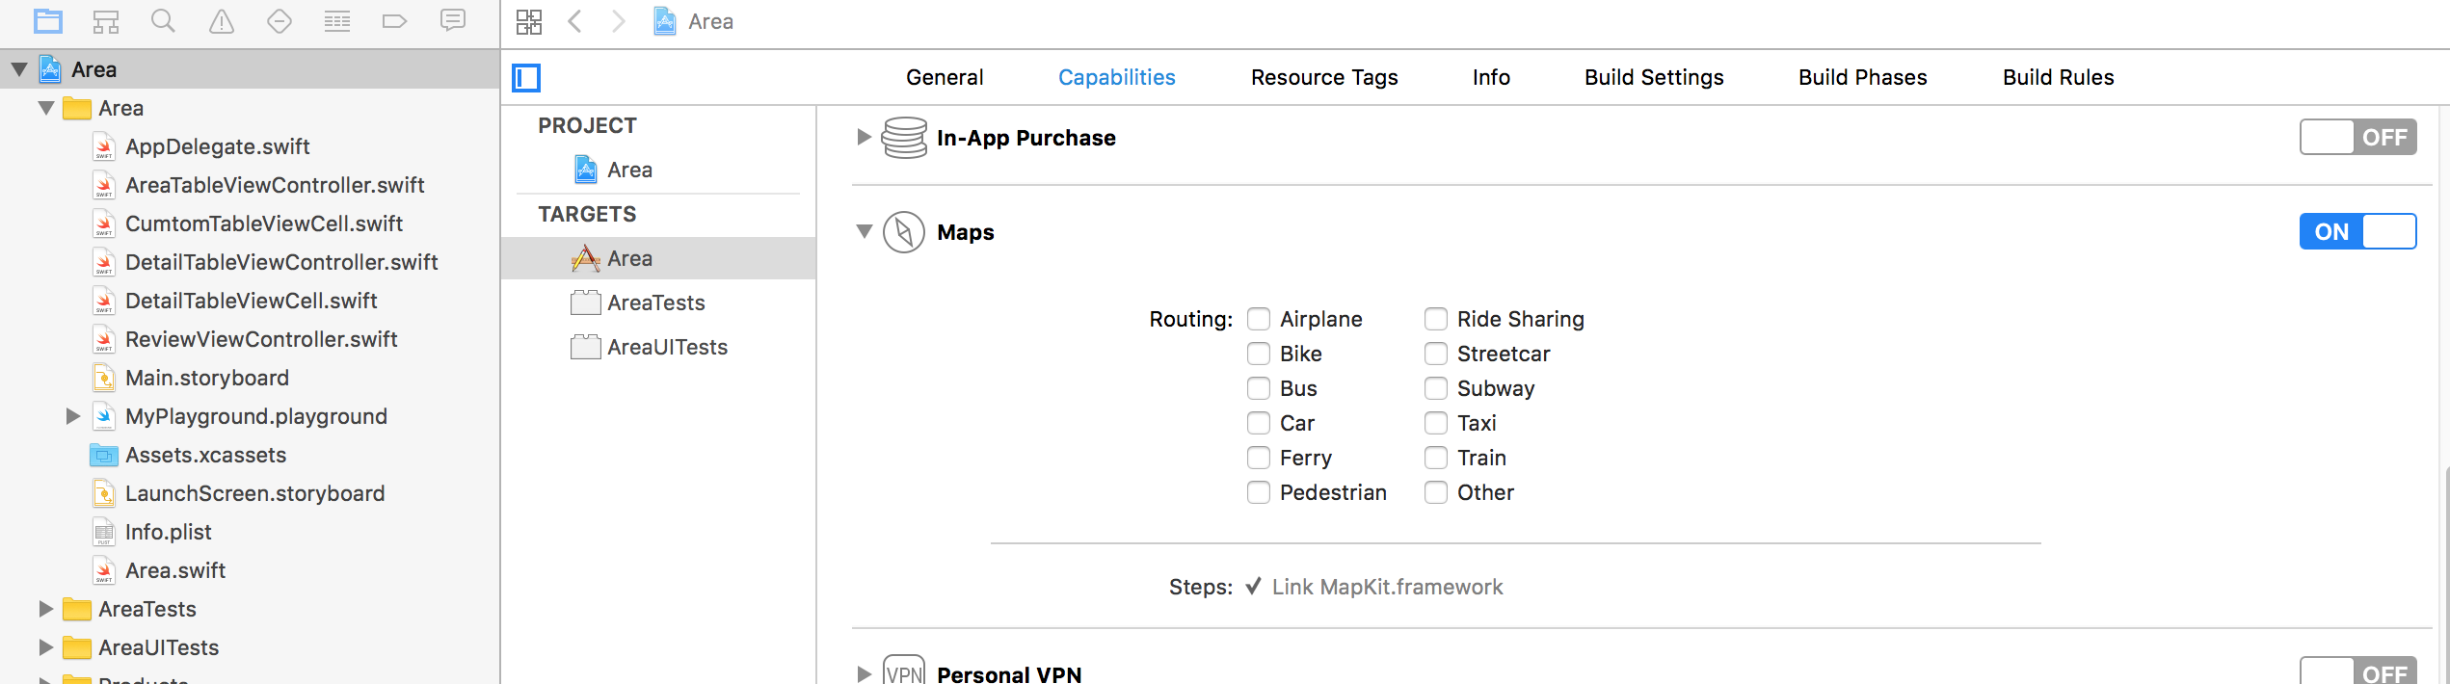
启用MapKit
默认XCode工程中没有绑定MapKit框架，需要手工打开。
选择工程的TARGETS，然后在Capabilities中打开Maps即可。

Slide 9
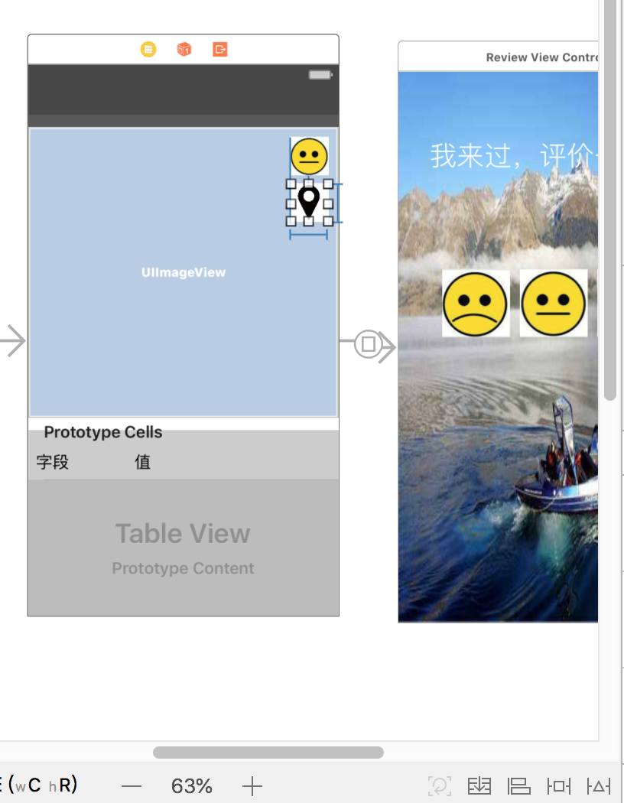
添加地图按钮
在详情页评价按钮下加一个“地图”按钮，可以打开地图场景来显示地点。
打开详情页视图，shift+option选中评价按钮复制一个，拖动直到蓝线对齐。
约束：在拖动至蓝线对齐后，点击布局条上的三角图标Add Missing Contraint

Slide 10
添加地图视图
拖一个空视图控制器到storyboard上，再加一个MapKitView在其上
约束：四周边距皆为0
Ctrl拖动地图按钮，到新地图创建一个Show转场

Slide 11
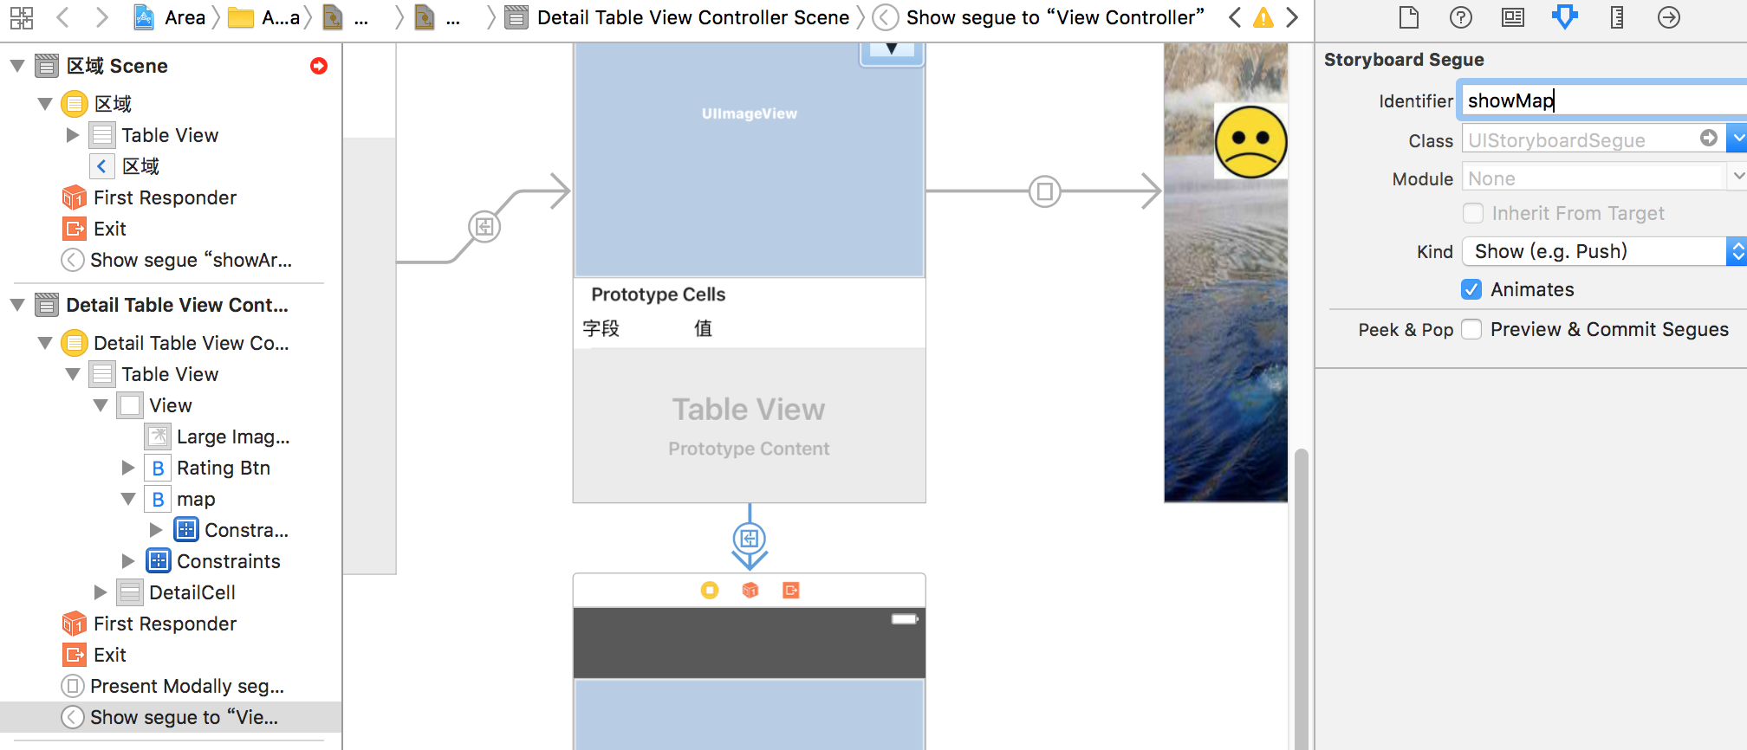
建立转场
转场identifier

Slide 12
运行
如果地图显示英文，请设置模拟器的语言
MapView提供各式选项，可以实现缩放、滑动定制化。
可将地图从标准显示模式，切换到卫星或者两者混合显示。
可启用“用户位置”功能

Slide 13
地址与坐标的互相转换
定位地点-仅实际地址不足以定位，必须是含经纬度的地理坐标
MapKit中的Geocoder类用于这种转换，实现地址与坐标间的互转，数据保存在“地标（Placemark）”对象中
实例化一个CLGeocoder，调用geocodeAddressString即可。
实际地址没有固定的格式，此方法会联网查询后返回一个地标对象数组。地址越准确，返回的地标越接近。如果地址不够准确，可能返回多个地标。
通过解析完毕返回的地标对象（CLPlacemark类），可获得地址的坐标。

Slide 14
添加地图标注
地图标注
常见的标注是一个弹框，左侧可附加一张图片
开发角度，标注包含2个不同对象：
数据对象（一个object）：保存有地标的数据，遵从MKAnnotation协议
视图对象（一个view）：用于展现地图，默认是图钉📌。也可以自定义
MapKit默认以上2个对象，无需自己创建

Slide 15
添加地图控制器
New File->Cocoa Touch Class
父类UIViewController，命名为MapViewController
指定为地图视图的控制器
在源码的开头，加上import MapKit
Ctrl拖动视图上的MapView到MapViewController，建立关联
添加一个区域变量：var area: Area!

Slide 16
添加标注代码
在viewDidLoad中添加
实现源控制器的prepare方法

Slide 17
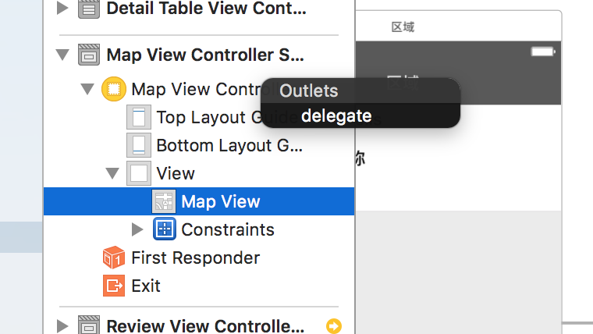
添加标注图片
标注视图是可定制的
遵从MKMapViewDelegate协议，这个协议包括与地图更新相关的信息
需要在地图控制器遵从该协议
在视图大纲中，Ctrl拖动MapView到地图控制器，选中delegate。

